Slide 1

실시간 CCTV 영상분석을 통한
현재 날씨 정보 제공 어플리케이션
002분반 8조 easy0
최지효 이은경 조규영

Slide 2
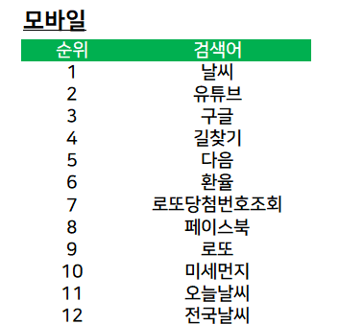
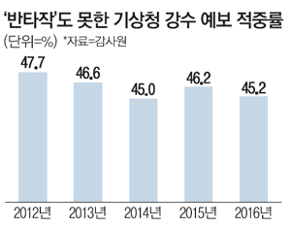
01. 제대로 된 날씨 정보를 제공받지 못하는 사람들
국민의 높은 관심
기상청의 낮은 적중률
VS
2019 네이버 모바일 검색 순위
기상청의 예보 적중률

Slide 3
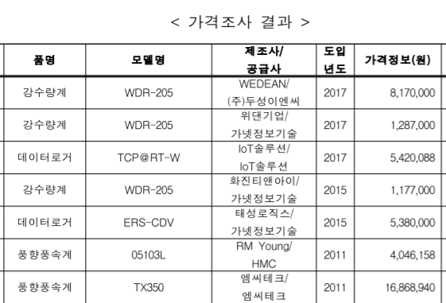
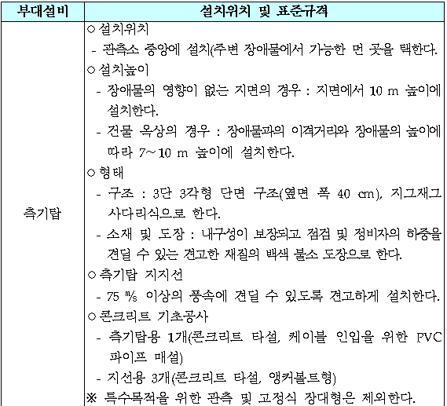
01. 제대로 된 날씨 정보를 제공받지 못하는 사람들
고가의 기상센서 비용
까다로운 설치 규정
-> 기상센서를 보완할 방법 필요 : 어디에나 설치되어 있는 CCTV 영상 이용!

Slide 4
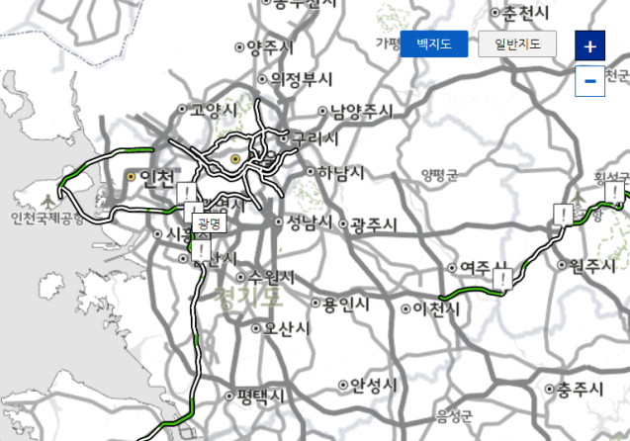
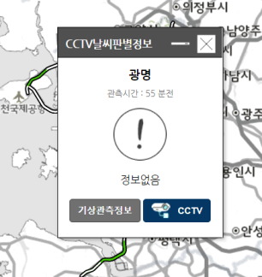
02. 국내 기존 날씨 분석 서비스
[국내 도로위험기상 정보 서비스]
SVM과 pixel 값의 패턴을 이용하여 날씨를 예측
이중선이 서비스 가능한 지역
초록색으로 표시 된 곳이 현재 서비스 되고 있는 지역
잦은 오류

Slide 5
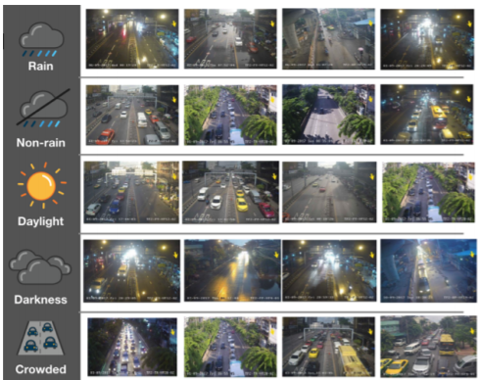
02. 해외 분석 모델
[방콕의 날씨 분석 모델]
CNN 기반 Model
성능 자체는 뛰어나지만
국내와 다른 기상 조건으로 적용이 불가

Slide 6

실시간 CCTV 영상분석을 통한
현재 날씨 정보 제공 어플리케이션
비 맞은 토리

Slide 7
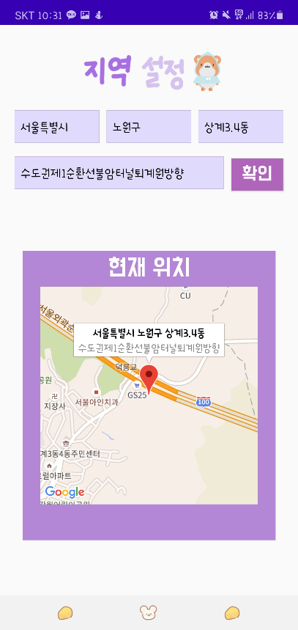
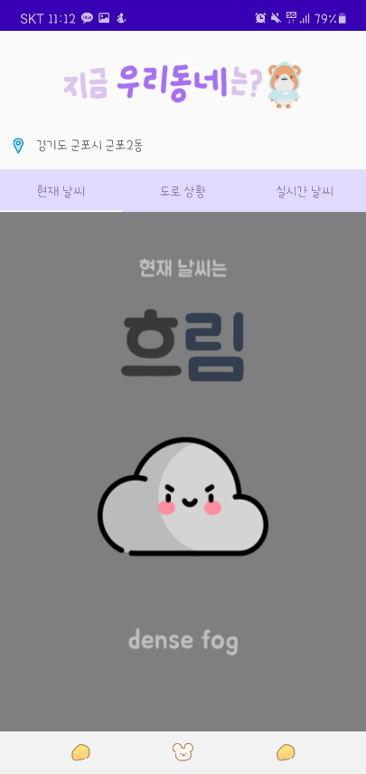
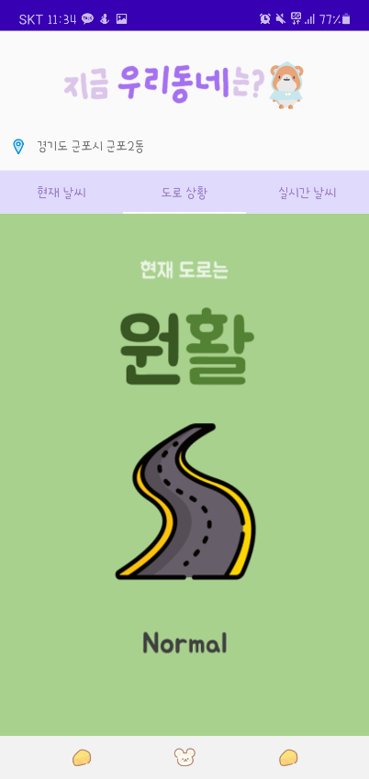
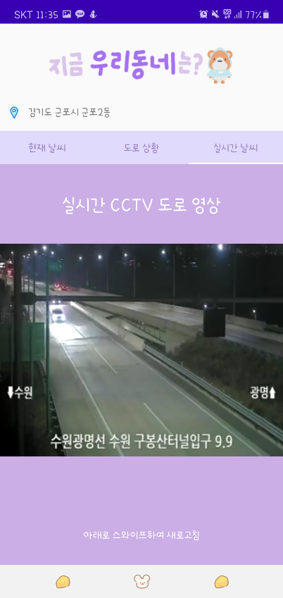
03. 비 맞은 토리: 모바일 어플리케이션
5~10초
위치 선택
현재 날씨
도로 상황
실시간 CCTV 영상

Slide 8
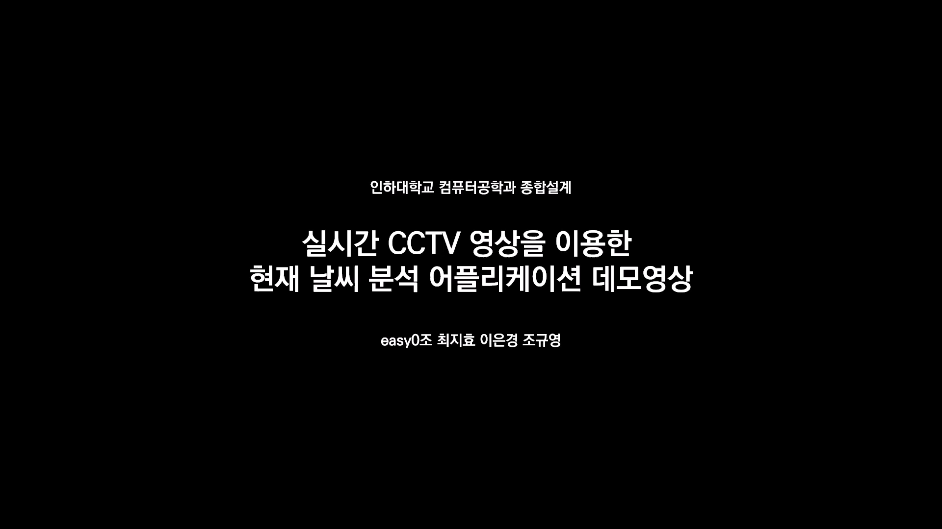
03. 비 맞은 토리: 모바일 어플리케이션
https://www.youtube.com/watch?v=T2GaFJPlSrI

Slide 9
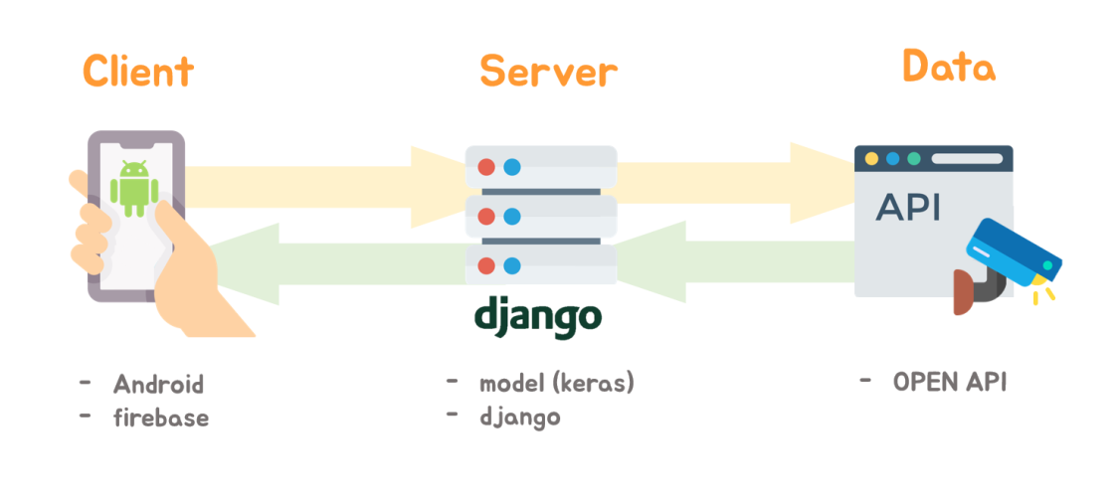
03. 비 맞은 토리: 모바일 어플리케이션
어플리케이션 동작 방식

Slide 10







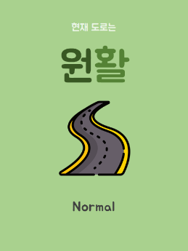
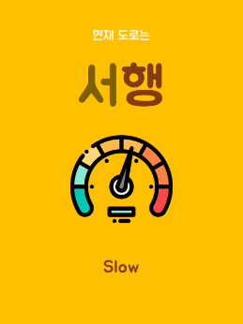

03. 비 맞은 토리: 모바일 어플리케이션
날씨 : 7단계로 구분
도로 상황 :
3단계로 구분

Slide 11



04. 학습에 사용된 데이터
거리(위치 오차)가
0.003 이하인 경우만 이용
+
+
실시간 CCTV 영상
기상 데이터 위치정보
기상관측데이터 AWS, ASOS
AWS - 기상현상에 따른 자연재해를 막기 위해 실시하는 지상관측
ASOS - 날씨를 파악하기 위하여 정해진 시각에 모든 관측소에서 같은 시각에 실시하는 지상관측

Slide 12

05. 딥러닝 모델 학습
train
60%
validation
Data
20%
test
20%
11만장
OS : windows 10
GPU : GTX 1050
CPU : intel i7-7700HQ
RAM : 8G
학습 환경

Slide 13
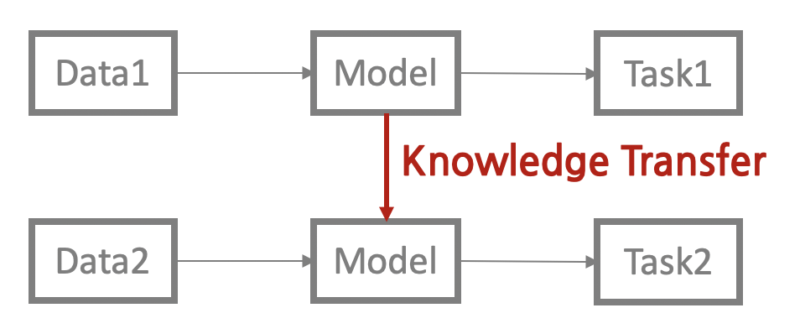
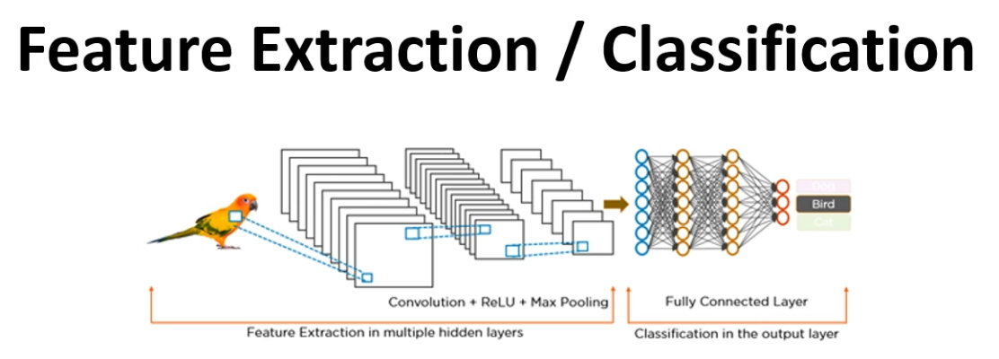
05. 딥러닝 모델 학습
Transfer Learning
CNN
기존의 미리 학습된 네트워크를 이용하여 다른 문제를 해결하기 위한 방법
단계를 거치며 학습
이미지에서 특징을 추출한 뒤 추출한 특징으로 데이터 분류
그 외 다른 모델
Pretrained model 고정
resnet, vgg, inception, nasnet, mobilenet, …

Slide 14
05. 딥러닝 모델 학습
VGG-16
output
Dense(32)
BN
BN
Dense(64)
Dropout
Dense(128)
Dense
GAP
기본 구조
VGG [conv]

Slide 15
05. 딥러닝 모델 학습
optimizer
learning rate
epoch
batch size
adam
0.0001
100
32
loss
강수량
날씨,안개
cross entropy
mse

Slide 16
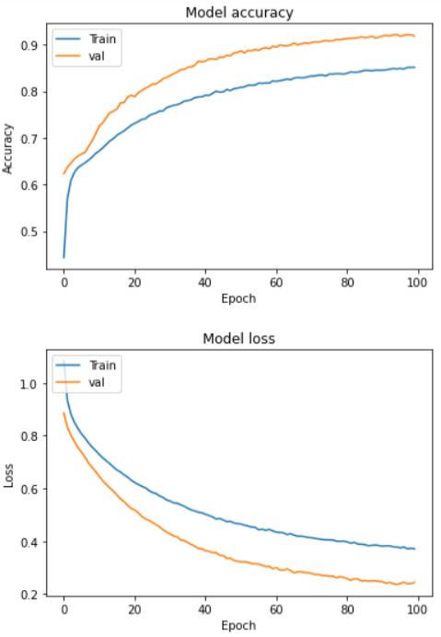
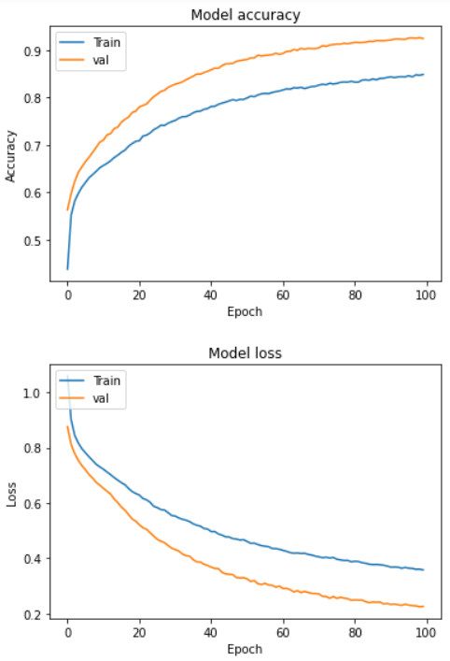
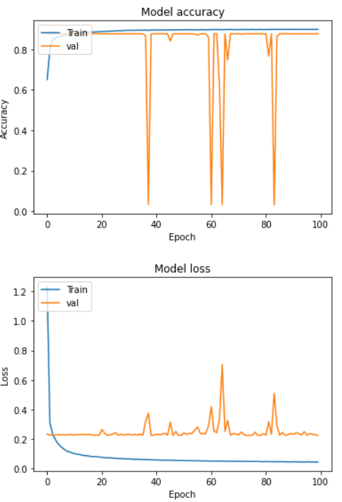
05. 딥러닝 모델 학습
val
train
날씨 학습곡선
안개 학습곡선
강수량 학습곡선

Slide 17
05. 딥러닝 모델 학습 결과
모델 성능
 |  | weather | fog | rain
train | acc | 0.85 | 0.85 | 0.88
 | loss | 0.37 | 0.36 | 0.06
val | acc | 0.92 | 0.92 | 0.90
 | loss | 0.24 | 0.23 | 0.05
test | acc | 0.92 | 0.92 | 0.90
 | loss | 0.24 | 0.23 | 0.05
-> test 성능이 90% 이상으로 성공적

Slide 18
05. 딥러닝 모델 학습 결과
기존 연구
도로위험기상정보 생산을 위한 IoT기반 관측 및 활용기술 개발
영상에서 ROI 선정 및 영상 변화량을 측정하는 영상 처리 주로 사용
각 장소마다 적용하는 parameter값이 다름
매번 확인 작업이 필요
-> 기존 연구보다 전처리 비용이 적지만 동일한 성능 보장

Slide 19


05. 발전 가능성
차량 블랙박스에 적용
운전자에게 즉시 위험 경고
사고 발생률이 적은 경로로 재안내

Slide 20
THANKS

